Slide 1
LEVEL UP
Thibaut Van Goethem, Miguel Dagrain, Robbe Van de Velde,
Freek De Sagher

Slide 2
Korte beschrijving
Vanuit een tekstbestand een eigen level creëren voor een sfml spel
Objecten toevoegen (sprites, shapes, tekst, enz..)
Physics wordt geïmplementeerd in c++, details worden ingelezen.
Variaties op hetzelfde spel (levels) kunnen zo makkelijk gemaakt worden.
Doel spel: van punt A naar punt B geraken

Slide 3

Features
LL-parser implementeren om basisspel te lezen
LL-parser om meerdere levels in te lezen
LL-parser om objecten in te lezen en ook doen nesten
LL-parser gebruiken om entiteiten in te lezen
LL parser gebruiken om mogelijke fouten te lokaliseren
Design goede datastructuur
Level overgang adhv turing machines
Basis physics van het spel
Testen adhv gtest + doxygen documentatie

Slide 4
LL Parser
Basisspel inlezen
Bv. verhoudingen (width x height)
Meerdere levels inlezen
Objecten inlezen
Achtergrond
Muur, steen..
Nesting mogelijk
Entiteiten inlezen
Speler
Enemies
Fouten in input lokaliseren + weergeven

Slide 5
Datastructuur
Slimme datastructuur die alle objecten bijhoudt
Collision elementen
Elementen in voorgrond ↔ elementen in achtergrond
Nodig voor correct tekenen op canvas
AI elementen
Speler
Background

Slide 6
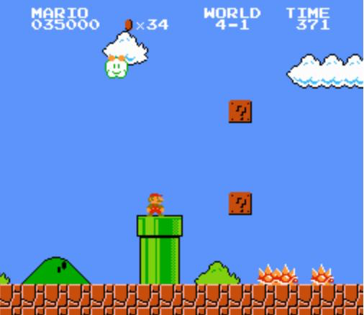
Level overgang
Vanaf je in een bepaald deel van een level geraakt, overgang naar nieuw deel adhv turing machines
Begin: nieuw level
Uitbreiding : scroll naar nieuw deel van level

Slide 7
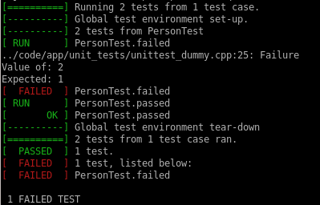

G-Test & Doxygen
Gedocumenteerde code adhv Doxygen
Unit tests, input tests, output tests adhv gtest library

Slide 8
Physics
Worden niet ingelezen
Door ons geïmplementeerd
Bruikbaar voor meerdere objecten
zwaartekracht
collision mechanics
...

Slide 9


Link met de cursus
Met een LL-parser worden de bestanden ingelezen
PDA worden gebruikt om de output files te controleren
Level overgang wordt geïmplementeerd met Turing machines
CFG om LL-parser uit te construeren

Slide 10
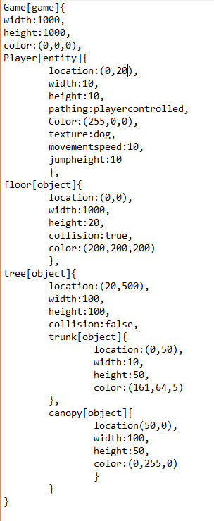
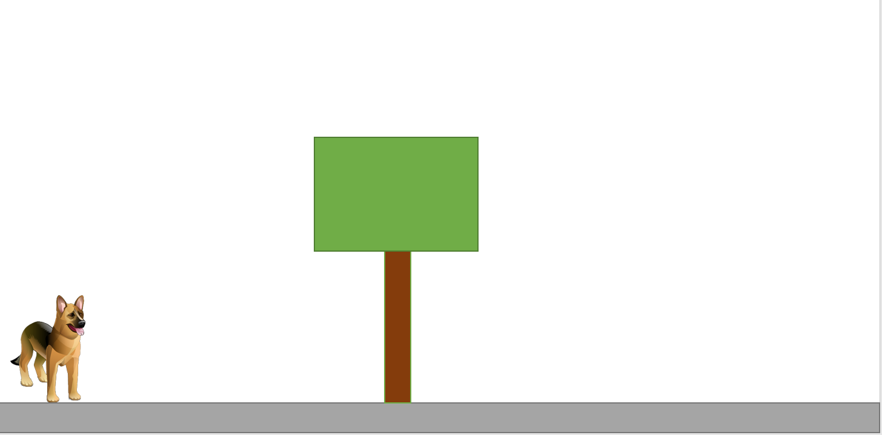
voorbeeld zonder levels

Slide 11
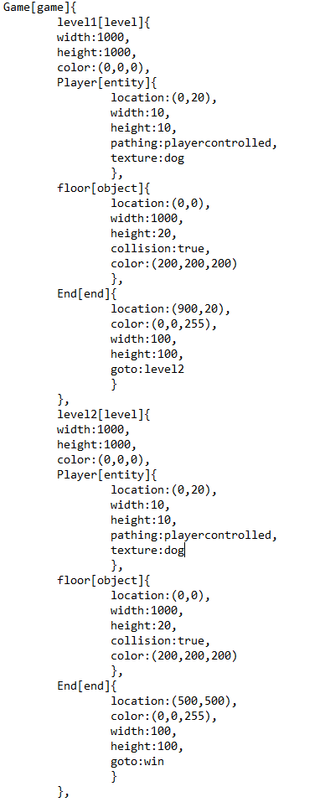
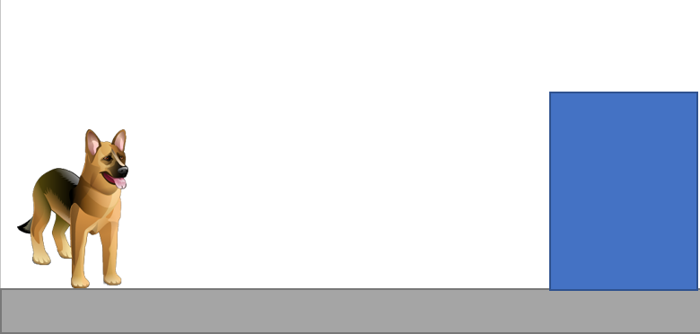
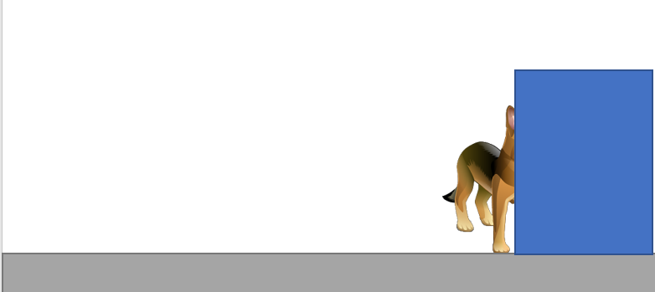
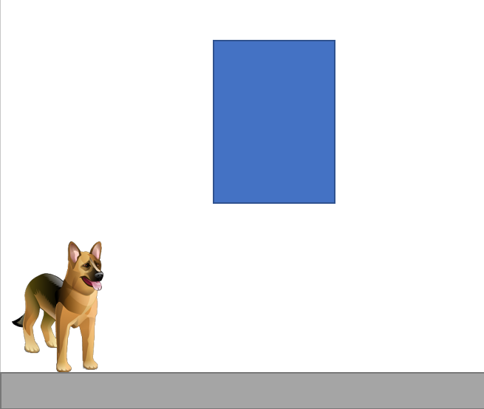
voorbeeld met levels

